Slide 1
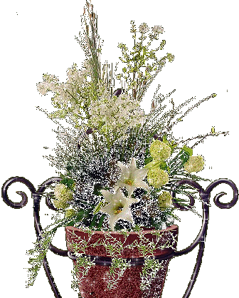
Комнатные растения. Правила ухода за комнатными растениями
Окружающий мир 2 класс

Slide 2
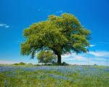
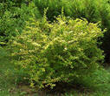
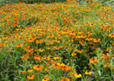

Slide 3
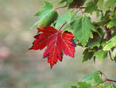
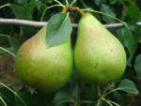
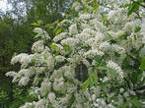
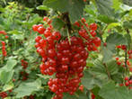
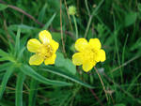
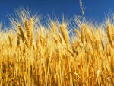
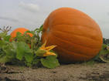

Slide 4
ПРОВЕРЬ СЕБЯ
Свёкла, одуванчик, тополь, полынь, петрушка, крапива, астры, чёрная смородина, черёмуха, ячмень, незабудка, капуста.

Slide 5
Культурные растения
Овощные | Плодовые | Зерновые | Декора-тивные | Прядиль-ные
редис | смородина | рожь | тюльпаны | астры
картофель | яблоня | гречиха | Гладиолусы | лён
огурцы | малина | свёкла | Пионы
пшеница | груша | овёс | Георгины
чеснок | слива | ячмень | хлопчатник

Slide 6
Физминутка

Slide 7
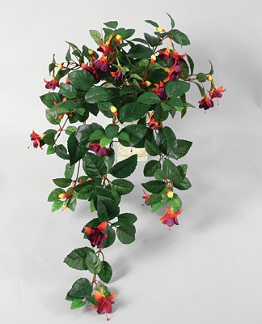
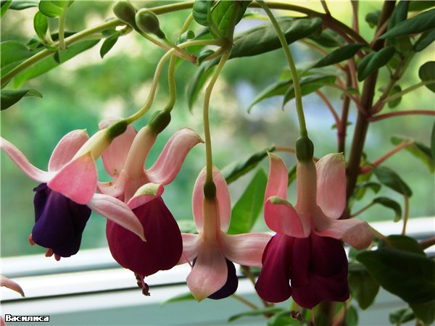
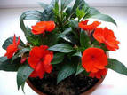
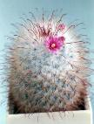

Slide 8
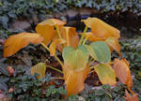
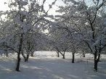
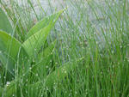
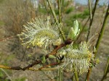

Slide 9
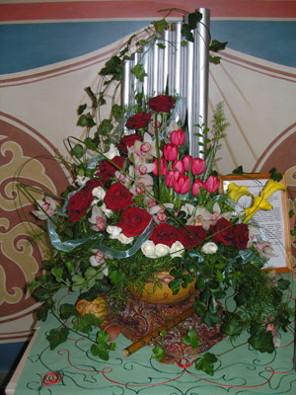
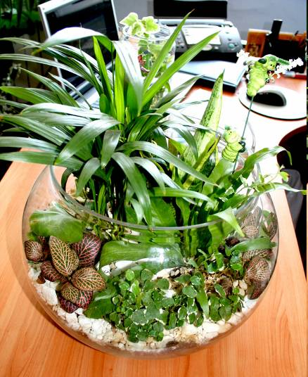
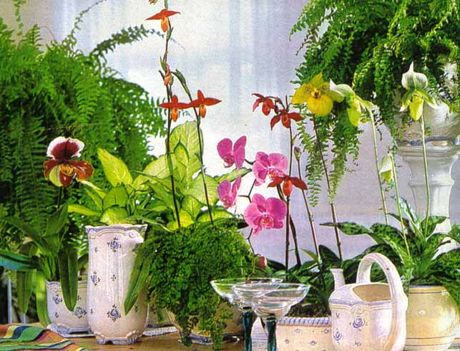
Растения не только украшают жилище человека, но и очищают воздух в помещении.

Slide 10
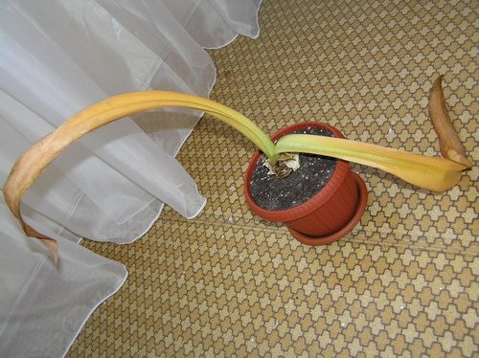
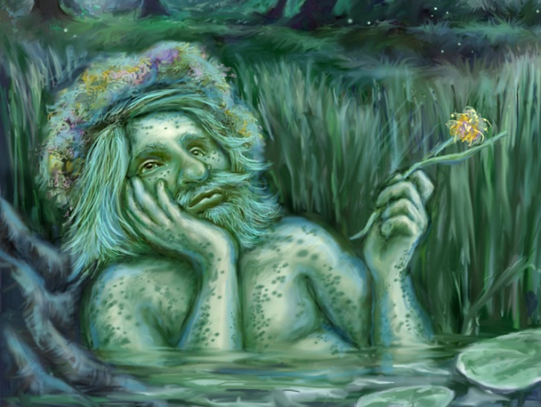
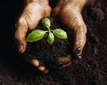

Slide 11
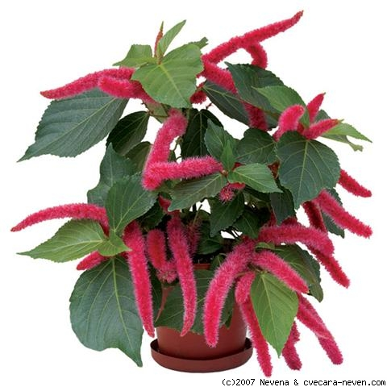
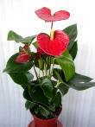
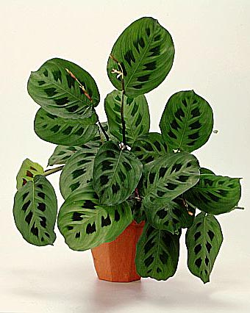
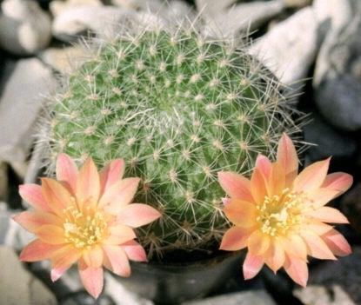
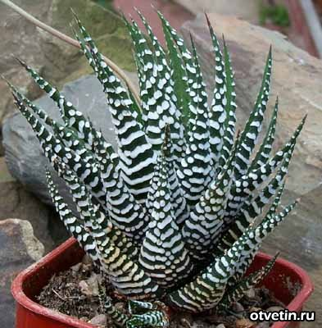
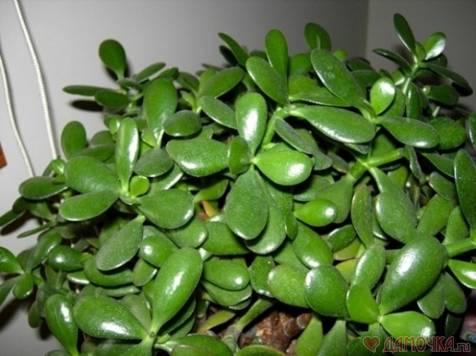
акалифа
антуриум
маранта
ребуция
хавортия
красула

Slide 12
Вставь пропущенные слова в предложения.
Большинство комнатных растений надо ставить ближе к _______________
Вода для полива должна быть_______________температуры
Лейку при поливе надо держать_____________ над горшком, чтобы почва не разбрызгивалась
Рыхлить почву нужно только на ____________________ и только по____________
Многие растения нужно __________________ водой с помощью специального__________
Один раз в месяц нужно ______________________ гладкие крупные листья растений ____________________________

Slide 13
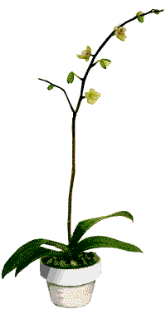
Спасибо за урок, ребята!

